Slide 1




Technologie city logistiky:
10. Technologie obsluhy města nákladní dopravou
Metodický koncept k efektivní podpoře klíčových odborných kompetencí s využitím cizího jazyka ATCZ62 - CLIL jako výuková strategie na vysoké škole

Slide 2

Přístupy k City logistice a nákladní dopravě ve městech
Pojem city logistika představuje aplikaci logistických přístupů na pohyb zboží (zásilek) a lidí v městských podmínkách. Charakterizuje proces optimalizace logistických a dopravních procesů v městské aglomeraci za účasti soukromého a veřejného sektoru.

Slide 3
Jak již bylo zmíněno, city logistické systémy (technologie) v nákladní dopravě v Evropě jsou často složeny z kombinací následujících city logistických přístupů:
  • městské distribuční centrum,
  • optimalizace zásobovacích vozidel a využití ekologických vozidel,
  • distribuce zboží jinými druhy dopravních prostředků,
  • regulace vjezdu nákladních vozidel,
  • zpoplatnění komunikací a infrastruktury,
  • noční dodávky,
  • optimalizace využití infrastruktury,
  • mapa pro nákladní vozidla,
  • partnerství pro nákladní dopravu,
  • alternativní řešení pro distribuci zásilek,
  • informační a telematické technologie.

Slide 4
Výše uvedené city logistické přístupy jsou pro získání vyšší efektivity kombinovány mezi sebou, tak aby dokázaly řešit definované problémy měst. Vhodná kombinace opatření může snížit negativní dopady nákladní dopravy na životní prostředí, redukovat kongesci způsobenou nákladní dopravou a počet nákladních vozidel v definované oblasti při zachování ekonomického růstu oblasti.

Slide 5
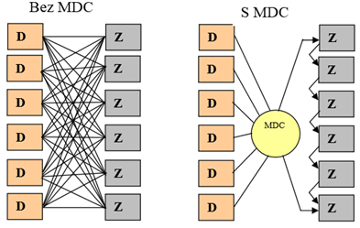
Distribuční centrum
Pohyby zásobovacích vozidel s a bez DC

Slide 6
Konkrétní cíle, kterých může být dosaženo zavedením DC, jsou:
  • redukce počtu nákladních vozidel v definované oblasti,
  • redukce celkového počtu jízd nákladních vozidel,
  • redukce kongescí, snížení produkce emisí exhalací a hluku,
  • zvýšení atraktivity oblasti a zvýšení spolehlivosti zásobování

Slide 7
Využití alternativních paliv
Jednou z dalších možností jak snížit dopady dopravy na životní prostředí je využití alternativních paliv, o kterých lze říci, že jsou šetrnější k životnímu prostředí než konvenční fosilní paliva. Mezi alternativní paliva patří LPG (propan butan), CNG (stlačený zemní plyn), biopaliva (bioethanol, rostlinné oleje, bionafta), vodík, elektrická energie a hybridní pohony.

Slide 8
Distribuce zboží nekonvenčními druhy dopravních prostředků
  Nákladní tramvaje
  Jízdní kola

Slide 9
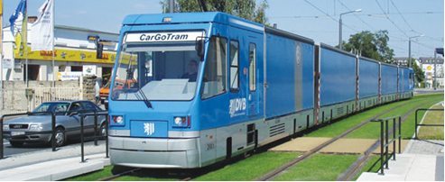
Nákladní tramvaj

Slide 10
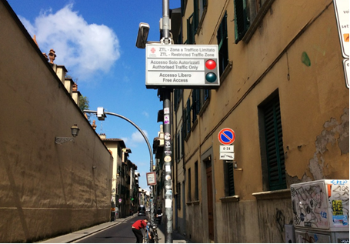
Regulace vjezdu nákladních vozidel
Florencie – regulace na základě licence

Slide 11
Informační a telematické technologie
• webové stránky,
• on-line plánovače tras,
• komunikace řidič – sklad, řidič – distribuční centrum,
• informační systémy skladu a distribučního centra,
• řízení vozového parku,
• poskytování informací v reálném čase o dopravních podmínkách,
• optimalizace jízd apod.
Zpoplatnění komunikací a infrastruktury; Noční dodávky; Mapa pro nákladní vozidla…

